Slide 1
First 'official' assessed piece... photo, 50 words and 5 x grammar gap fills to complete in red book and be marked.

Slide 2

Vendredi, quatorze, novembre
RED BOOKS TODAY!
Foundation Writing Skills
DNA:
Complete the wheel of tenses of the verb “aider” – “to help”
Extension: Complete the wheel of tenses for the verb 'choisir'.
MFL
Department
Notes:
First 'official' assessed piece... photo, 50 words and 5 x grammar gap fills to complete in red book and be marked.

Slide 3
On corrige avec le stylo vert
J’aiderais
I would help
J’aidais
I used to help
Je vais aider
I am going to help
aider
J’ai aidé
I helped
J’aiderai
I will help
J’aide
I help

Slide 4
On corrige avec le stylo vert
Je choisirais
I would choose
Je choisissais
I used to choose
Je vais chosir
I am going to choose
choisir
J’ai choisi
I chose
Je choisirai
I will choose
Je choisis
I choose

Slide 5
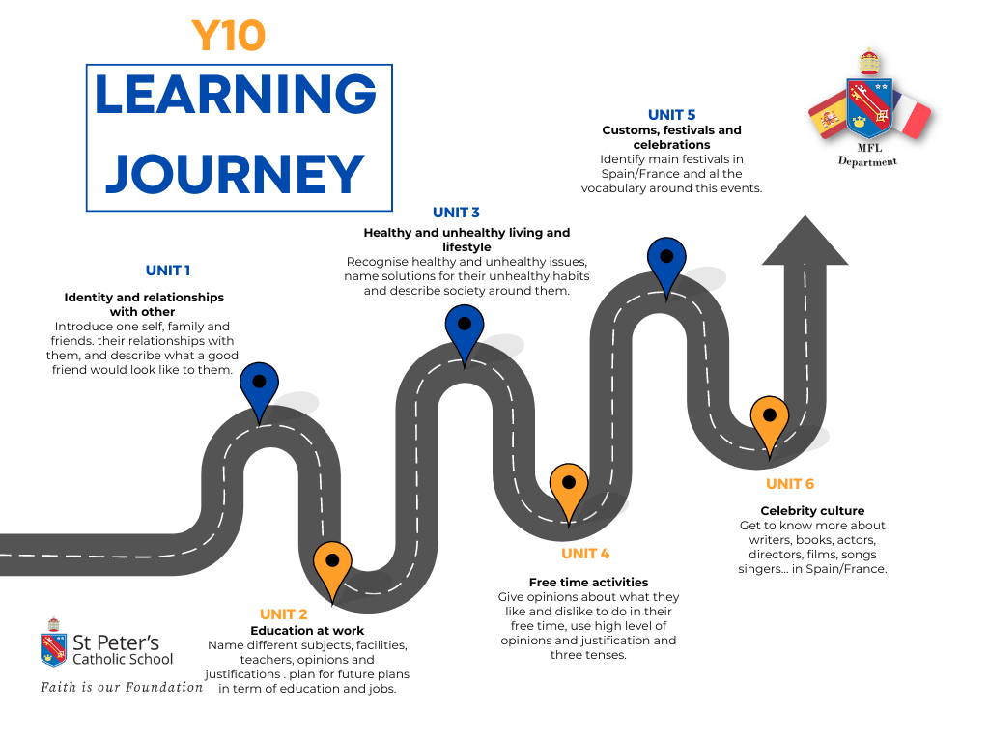

Aim higher: how does this link to previous or future topics?
Last lesson we discussed our future plans.
Next lesson we will learn how to answer a 90-word writing question.
Notes:
Lesson 25

Slide 6


Article 20...
How it links to this unit...
Article -
Children who cannot be looked after by their own family must be looked after properly by people who respect their religion, culture and language.
We are describing relationships with family and friends.

Slide 7
Paper 4 - Writing
Written exam: 1 hour 10 minutes (F) 1 hour 15 minutes (H)
50 marks
25% of your GCSE
Three short writing task worth 25 marks (F)
(picture description, a 50-word writing, grammar gap fill)
Translation English to French 10 marks (F) + (H)
90 words writing 15 marks (F) + (H)
150 words writing 25 marks (H)

Slide 8
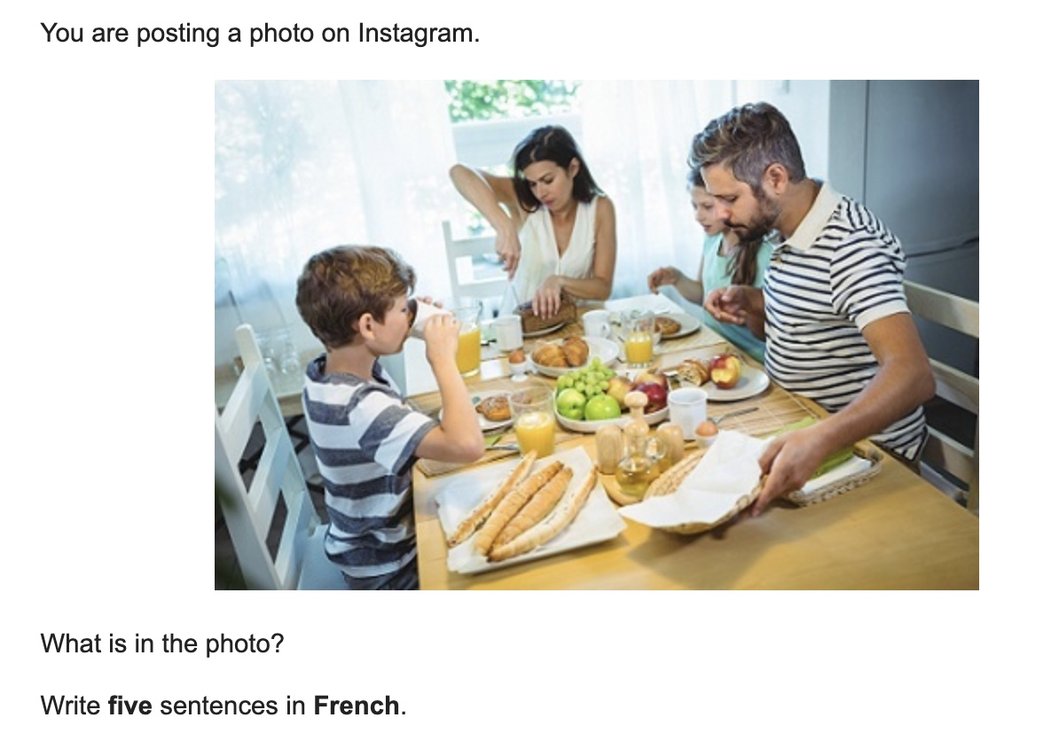
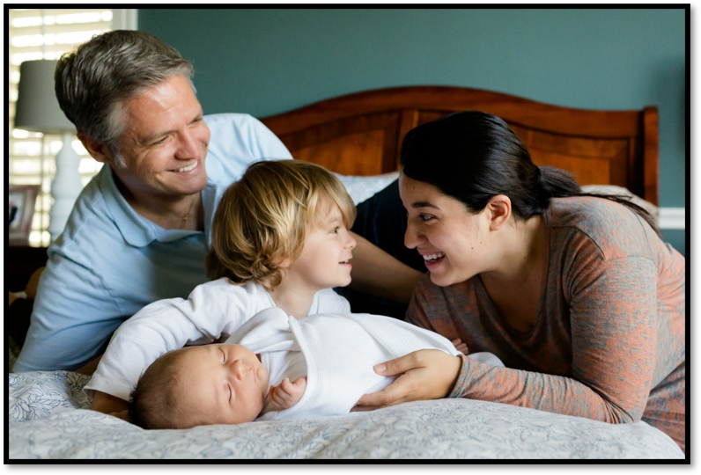
Foundation Question 1 – Picture Description

Slide 9
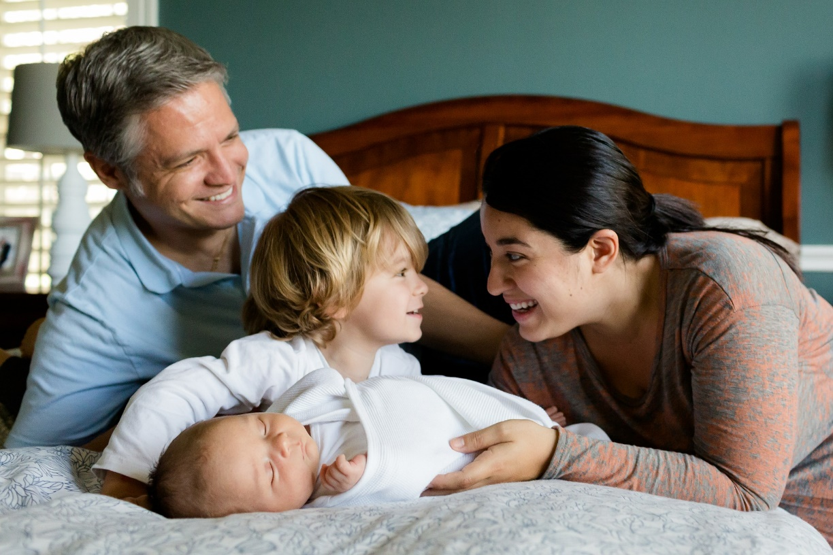
How to succeed…
Even though each sentence doesn't need to be long, it must be a full sentence and it must include a conjugated verb!
You must:
write 5 short sentences.
keep it simple.
Start all sentences with
  ‘Sur la photo il y a...’ or ‘Sur la photo on peut voir...’You
You can always say whether the people are inside (ils sont à l'intérieur) or outside (ils sont à l'extérieur)
YOU WILL NOT GET MARKS FOR WRITING ABOUT SOMETHING WE CAN'T SEE!
Notes:
Print this slide

Slide 10
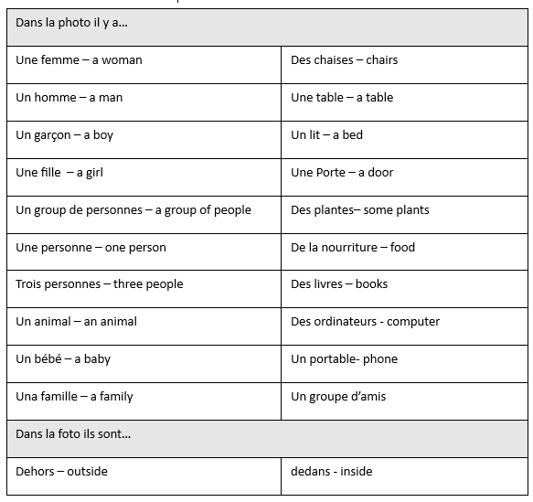
Keep it SIMPLE

Slide 11
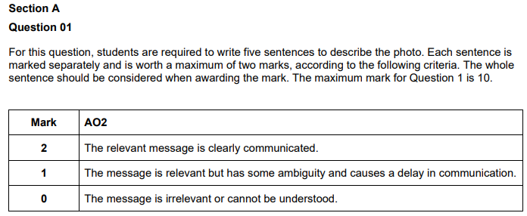
Mark scheme:
Notes:
Print mark scheme from folder

Slide 12
Possible sentences
On peut voir une famille.
Il y a 4 personnes.
Il y a la/une mère.
Il y a le/un père.
Il y a 2/ deux enfants.
Ils sont dans une chambre.
Ils sont sur un lit.
L’enfant rencontre le bébé.
Ils sont heureux.
Notes:
Note that:
Students can use the same grammatical structure for the sentences.
They can write a figure rather than a word.
They can write all the sentences in the present (although other tenses are also acceptable)
The photo in the exam will be in black and white.

Slide 13
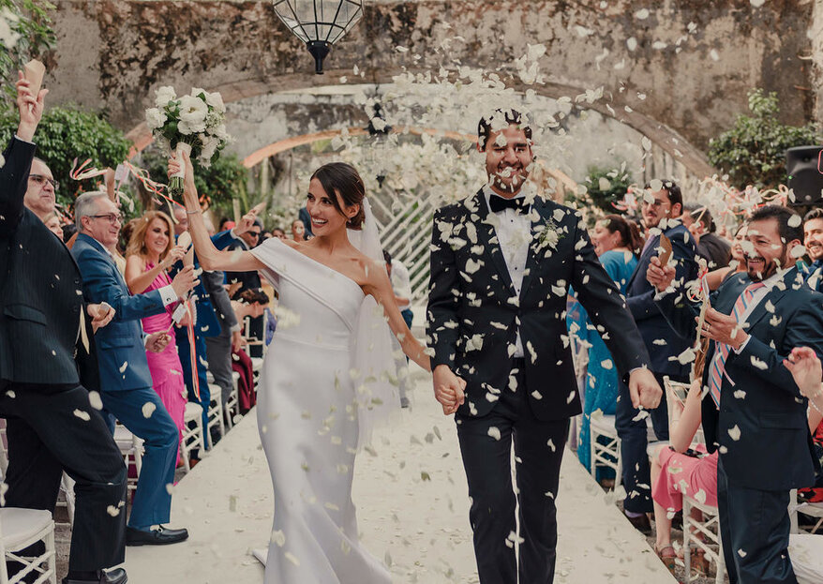
Let’s practise
Possible sentences:
Sur la photo il y a une femme.
On peut voir un homme.
Sur la photo il y a des fleurs.
On peut voir un mariage.
Sur la photo ils sont à l'extérieur.

Slide 14
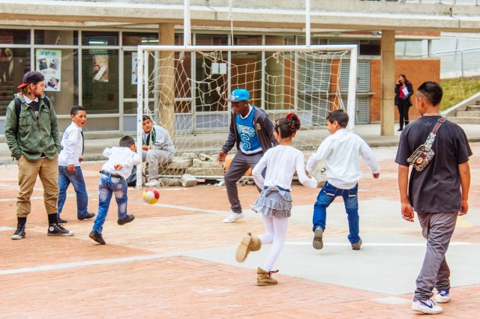
À toi... dans ton cahier...

Slide 15
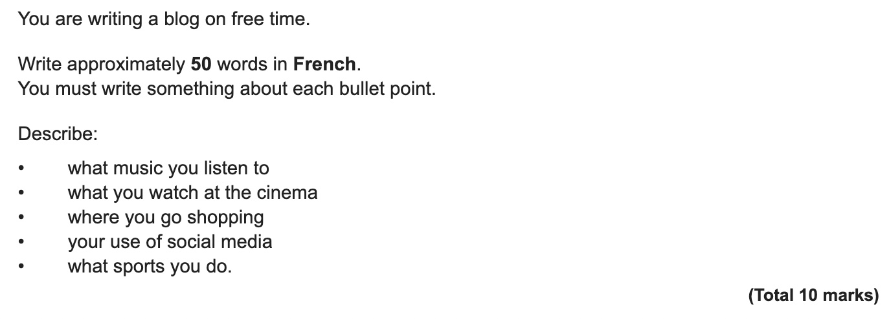
Foundation Question 2 – 50 Words

Slide 16
How to succeed…
You must:
write a minimum of 50 words
try not to exceed 60 words (although everything you write will be marked)
cover all five bullet points
include two justified opinions
50 words is not very much at all! Approximately five to six lines, as an average person writes 10 words per line!

Slide 17
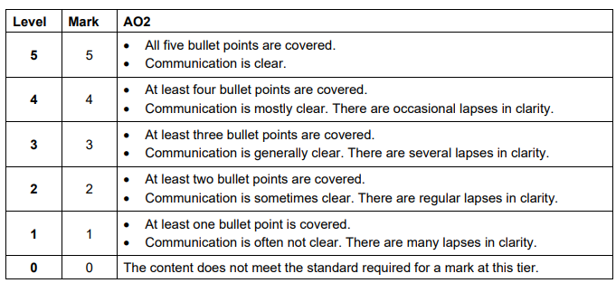
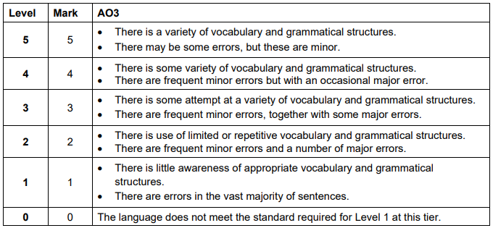
Mark scheme:
Notes:
Print mark scheme from folder

Slide 18
Model Answer
Salut ! Pendant mon temps libre, j'aime écouter de la musique classique parce que c'est relaxant. Au cinéma je regarde des films romantiques ou des comédies. Normalement, le week-end, je vais au centre-ville pour faire du shopping. Aussi, j'utilise les réseaux sociaux, comme Instagram, tous les jours ! Finalement, j'aime jouer au tennis avec mes amis parce que c'est amusant.
Notes:
Answer to question stuck in book as an example

Slide 19
First, identify the five bullet points:
Salut ! Pendant mon temps libre, j'aime écouter de la musique classique parce que c'est relaxant. Au cinéma je regarde des films romantiques ou des comédies. Normalement, le week-end, je vais au centre-ville pour faire du shopping. Aussi, j'utilise les réseaux sociaux, comme Instagram, tous les jours ! Finalement, j'aime jouer au tennis avec mes amis parce que c'est amusant.
Notes:
Answer to question stuck in book as an example

Slide 20
First, identify the five bullet points:
Salut ! Pendant mon temps libre, j'aime écouter de la musique classique parce que c'est relaxant. Au cinéma je regarde des films romantiques ou des comédies. Normalement, le week-end, je vais au centre-ville pour faire du shopping. Aussi, j'utilise les réseaux sociaux, comme Instagram, tous les jours ! Finalement, j'aime jouer au tennis avec mes amis parce que c'est amusant.

Slide 21
First, identify the five bullet points:
Salut ! Pendant mon temps libre, j'aime écouter de la musique classique parce que c'est relaxant. Au cinéma je regarde des films romantiques ou des comédies. Normalement, le week-end, je vais au centre-ville pour faire du shopping. Aussi, j'utilise les réseaux sociaux, comme Instagram, tous les jours ! Finalement, j'aime jouer au tennis avec mes amis parce que c'est amusant.
Notes:
Answer to question stuck in book as an example

Slide 22
First, identify the five bullet points:
Salut ! Pendant mon temps libre, j'aime écouter de la musique classique parce que c'est relaxant. Au cinéma je regarde des films romantiques ou des comédies. Normalement, le week-end, je vais au centre-ville pour faire du shopping. Aussi, j'utilise les réseaux sociaux, comme Instagram, tous les jours ! Finalement, j'aime jouer au tennis avec mes amis parce que c'est amusant.
Notes:
Answer to question stuck in book as an example

Slide 23
First, identify the five bullet points:
Salut ! Pendant mon temps libre, j'aime écouter de la musique classique parce que c'est relaxant. Au cinéma je regarde des films romantiques ou des comédies. Normalement, le week-end, je vais au centre-ville pour faire du shopping. Aussi, j'utilise les réseaux sociaux, comme Instagram, tous les jours ! Finalement, j'aime jouer au tennis avec mes amis parce que c'est amusant.
Notes:
Answer to question stuck in book as an example

Slide 24
First, identify the five bullet points:
Salut ! Pendant mon temps libre, j'aime écouter de la musique classique parce que c'est relaxant. Au cinéma je regarde des films romantiques ou des comédies. Normalement, le week-end, je vais au centre-ville pour faire du shopping. Aussi, j'utilise les réseaux sociaux, comme Instagram, tous les jours ! Finalement, j'aime jouer au tennis avec mes amis parce que c'est amusant.
Notes:
Answer to question stuck in book as an example

Slide 25
Next, find the justified opinions:
Salut ! Pendant mon temps libre, j'aime écouter de la musique classique parce que c'est relaxant. Au cinéma je regarde des films romantiques ou des comédies. Normalement, le week-end, je vais au centre-ville pour faire du shopping. Aussi, j'utilise les réseaux sociaux, comme Instagram, tous les jours ! Finalement, j'aime jouer au tennis avec mes amis parce que c'est amusant.
Notes:
Answer to question stuck in book as an example

Slide 26
Next, find the justified opinions:
Salut ! Pendant mon temps libre, j'aime écouter de la musique classique parce que c'est relaxant. Au cinéma je regarde des films romantiques ou des comédies. Normalement, le week-end, je vais au centre-ville pour faire du shopping. Aussi, j'utilise les réseaux sociaux, comme Instagram, tous les jours ! Finalement, j'aime jouer au tennis avec mes amis parce que c'est amusant.
Notes:
Answer to question stuck in book as an example

Slide 27
Next, find the justified opinions:
Salut ! Pendant mon temps libre, j'aime écouter de la musique classique parce que c'est relaxant. Au cinéma je regarde des films romantiques ou des comédies. Normalement, le week-end, je vais au centre-ville pour faire du shopping. Aussi, j'utilise les réseaux sociaux, comme Instagram, tous les jours ! Finalement, j'aime jouer au tennis avec mes amis parce que c'est amusant.
Notes:
Answer to question stuck in book as an example

Slide 28
À toi... dans ton cahier...
You are writing to your French penpal for the firsttime. Write a short paragraph to introduce yourself.
Write approximately 50 words in French.
You must write something for each bullet point.
Mention:
  your name and age
  your appearance
  your personality
  who you live with
  a description of your best friend
Make sure you check your answer against the success criteria!
Remember this is the shortest piece of writing you will do!

Slide 29
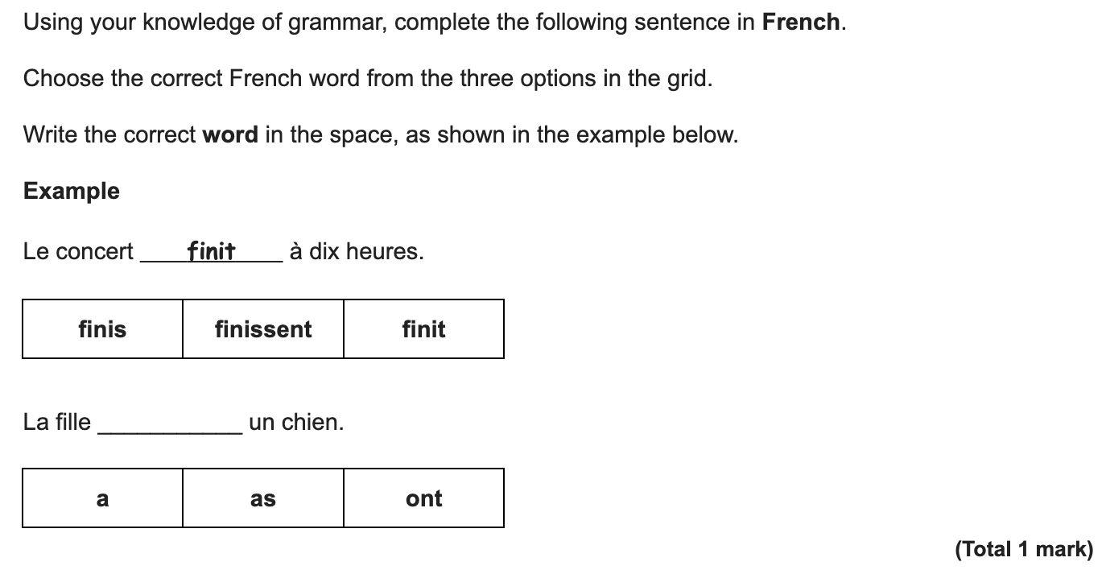
Foundation Question 3 – Gap fill

Slide 30
How to succeed…
Five sentences in French (one mark each).
You will have three options to fill each gap and must choose the correct one.
Examples could include: choosing the correct form of a verb based on the subject, choosing the correct adjective (gender or number), choosing the correct tense, choosing the correct verb to complete a compound tense.
50 words is not very much at all! Approximately five to six lines, as an average person writes 10 words per line!

Slide 31
Pratiquons ensemble !
La fille ______ quinze ans.
ai | a | ont
Notes:
NN

Slide 32
Pratiquons ensemble !
J’ai les cheveux______ et longs.
bruns | blond | vertes
Notes:
NN

Slide 33
À toi... dans ton cahier...
Je m’entends bien avec la ______ de mon ami. (frère, sœur, sœurs)
Isabelle est ______ meilleure amie. (ma, mon, mes)
Mon grand-père est _______. (Espagne, Irlande, irlandais)
Mon frère ______ adopter un enfant. (vais, vas, va)
Le soir ______ regardons la télévision. (vous, nous, ils)

